Slide 1
Reforma Previdenciária
São Paulo 11 de novembro de 2016
Wagner Balera

Slide 2

Estado Social Brasileiro
O Estado Social brasileiro assume conjuntamente com trabalhadores e empresários o compromisso solidário de conteúdo básico
– saúde – previdência e assistência social –
mediante custeio tripartite e igual.
Na vigência dessa Constituição se organizam e consolidam as instituições de previdência social (Caixas e Institutos), assim como as estruturas públicas de saúde e de assistência social.
16/VII/1934

Slide 3
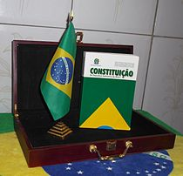
Estado Social e Democrático de Direito
A Constituição Cidadã:
A Nação nos mandou executar um serviço. Nós o fizemos com amor, aplicação e sem medo. A Constituição certamente não é perfeita. Ela própria o confessa, ao admitir a reforma. Quanto a ela, discordar, sim. Divergir, sim. Descumprir, jamais. Afrontá-la, nunca. Traidor da Constituição é traidor da Pátria. Conhecemos o caminho maldito: rasgar a Constituição, trancar as portas do Parlamento, garrotear a liberdade, mandar os patriotas para a cadeia, o exílio, o cemitério.
05/10/1988

Slide 4
Seguridade Social: fórmula de transição no rumo do atendimento integral e da universalidade da cobertura e do atendimento
Seguridade Social
Previdência
Assistência
Saúde
Privada
Social
Privada
Social
Privada
Social
MOVIMENTO HISTÓRICO

Slide 5
Da transição que temos para a transição que queremos.
A transição restritiva começa com a Emenda 20/98; prossegue com as Emendas 41/2003 e 47/2005.
Cenários atuais de crise: vide regra do jogo enunciada pelo Art. 96 da Lei de Organização e Custeio.

Slide 6
Necessidade absoluta de transparência dos números
Valor das receitas
Valor das despesas
Valor das desonerações
Valor das dívidas dos Poderes Públicos
E a cobrança dos devedores???

Slide 7
A questão social do século XXI: o envelhecimento.
O aumento da expectativa de vida ;
O declínio da natalidade.
Em 2011 os idosos já eram 893 milhões
Até a metade do século o número vai triplicar
Vide: relatório Situação da População Mundial 2011, divulgado pelo Fundo de População das Nações Unidas (UNFPA).

Slide 9
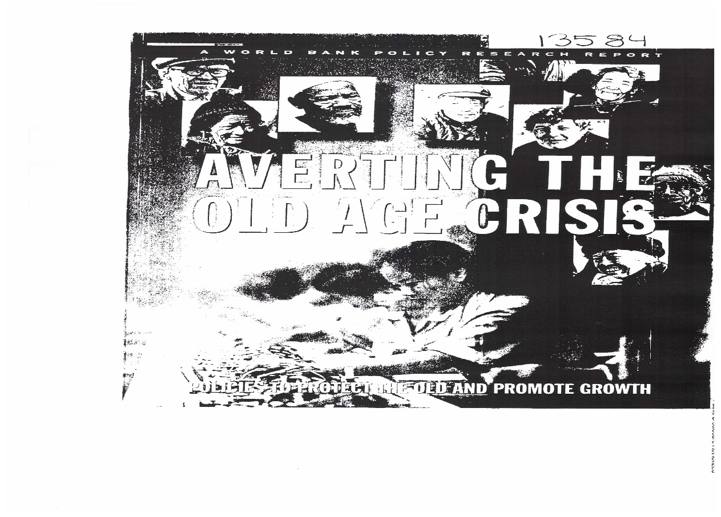
Averting the Old Age Crisis
O histórico documento do Banco Mundial

Slide 10
Perspectiva do ano 2000
Documento da OIT
Os benefícios em manutenção devem ser ajustados à evolução de um índice de ganhos ou do produto interno bruto por habitante.
Deve ser garantido um beneficio mínimo a todos.
O custeio mediante
impostos progressivos deve
atender a parte razoável do
regime previdenciário.

Slide 11
Estado Pós-social
O Estado Pós-social constata que não é capaz, com exclusividade, de promover o bem de todos em nível universal e de modo adequado.
O agente privado é chamado a cooperar com o Estado nas atividade de proteção social.
No Estado Pós-social o privado e o social coexistem em grau semelhante de relevância institucional.

Slide 12

É a sociedade de risco * a causa eficiente da crise !

Slide 13

Minha proposta
Pilar estatal básico. Piso mínimo vital – art. 6º da CF
Pilar privado incentivado mediante benefícios fiscais, até um teto correspondente ao limite máximo do salário de contribuição
Pilar privado puro e simples
Modelagem do sistema dos três pilares a partir do referencial de benefícios propostos pelas Normas Mínimas de Seguridade Social
(Convenção n. 102, de 1952 –
Decreto Legislativo n. 269, de 2008)

Slide 14
A Portaria do Ministério da Fazenda nº 409/2016 estabelecer que, para o mês de setembro de 2016, o valor médio da renda mensal do total de benefícios pagos pelo Instituto Nacional do Seguro Social - INSS é de R$ 1.121,54 (um mil, cento e vinte e um reais e cinquenta e quatro centavos).
A Portaria MF nº 409, de 21/10/2016 foi publicada no DOU em 24/10/2016.

Slide 15
A transição que não queremos.
Em 1988 - AZUL
Em 2016 - VERMELHO
Recessão;
Desemprego.
Maiores restrições à concessão e manutenção dos benefícios.
Fixação de uma idade mínima das aposentadorias.
Estabelecimento de critério econômico para o reajuste dos beneficios
Universalidade da
Cobertura e do
Atendimento

Slide 16
Denominação | Ato Legal | Vigência
Fundo Social de Emergência - FSE | ECR nº 1/1994 | 1994 a 1995
Fundo de Estabilização Fiscal - FEF | EC nº 10/1996 | 1996 a 30/06/1997
FEF – Prorrogação | EC nº 17/1997 | 01/07/1997 a 1999
Desvinculação das Receitas da União – DRU | EC nº 27/2000 | 2000 a 2003
DRU – 1ª Prorrogação | EC nº 42/2003 | 2003 a 2007
DRU - 2ª Prorrogação DRU – 3ª Prorrogação | EC nº 56/2007 EC nº 68/2011 | 2008 a 2011 2012 a 2015
DRU- 4ª Prorrogação EC nº 93/2-16 Até 31/12/2023 *
* O percentual, agora, será de 30%

Slide 17
E é prorrogada a DRU!
Segundo o Projeto da Lei Orçamentária serão desvinculados R$ 117 bilhões.

Slide 18

www.balera.adv.br
http://balera.adv.br

